Slide 2
UADE Connect

Slide 3
Temas a desarrollar
GRASP: Diseños de Objetos Con Responsabilidades
Síntesis

Slide 4
GRASP

Slide 5
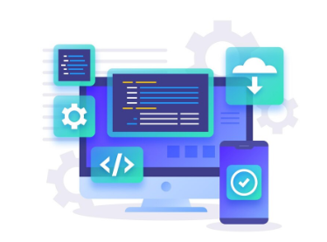
¿Qué es el “Diseño de Objetos” ?
Después de la identificación de los requisitos y la creación de un modelo del dominio, entonces se añade métodos a las clases de software y se define el paso de mensajes entre los objetos para satisfacer los requisitos.

Slide 6
Responsabilidades y métodos

Slide 7
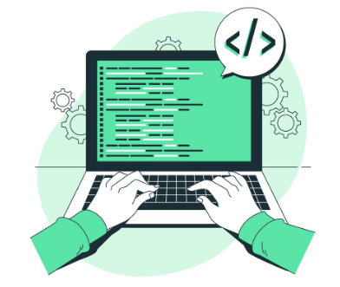
Responsabilidades y métodos
“Un contrato u obligación de un clasificador” (Def. UML)
Conocer
Hacer

Slide 8
Responsabilidades y métodos
“Un contrato u obligación de un clasificador” (Def. UML)
Conocer
Hacer
Hacer algo él mismo, como crear un objeto o hacer un cálculo.
Iniciar una acción entre dos objetos.
Controlar y coordinar actividades en otros objetos.

Slide 9
Responsabilidades y métodos
“Un contrato u obligación de un clasificador” (Def. UML)
Conocer
Conocer los objetos privados encapsulados.
Conocer los objetos relacionados.
Conocer las cosas que puede derivar o calcular.
Hacer
Las responsabilidades de conocer a menudo se pueden inferir del modelo de dominio, debido a los atributos y asociaciones que describe…

Slide 10
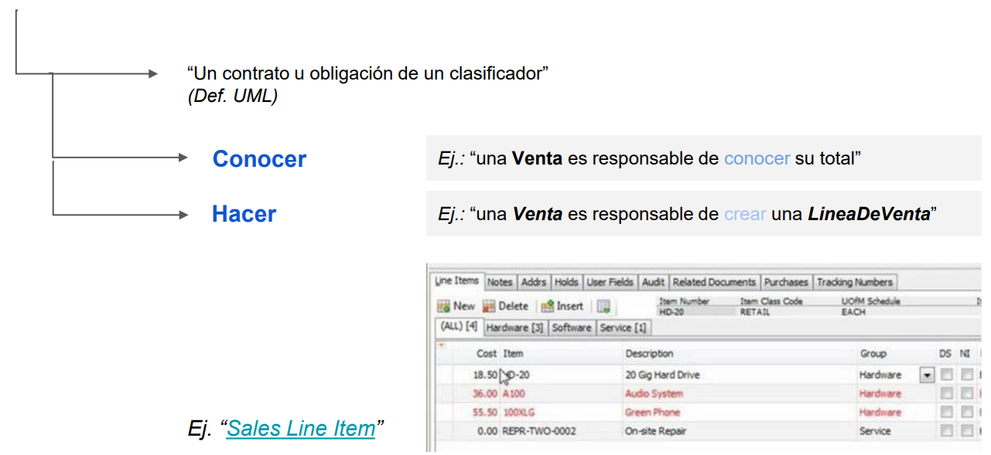
Responsabilidades y métodos
“Un contrato u obligación de un clasificador” (Def. UML)
Conocer
Ej.: “una Venta es responsable de conocer su total”
Ej.: “una Venta es responsable de crear una LineaDeVenta”
Hacer

Slide 11
Responsabilidades y métodos
“Un contrato u obligación de un clasificador” (Def. UML)
Conocer
Granularidad
¿Cuánto de responsabilidad a Clases y Métodos?
Ej. “Resolver los accesos a la Base de Datos” vs. “Crear una Venta”
Hacer
Una responsabilidad NO es lo mismo que un método, pero los métodos se implementan para llevar a cabo las responsabilidades.

Slide 12
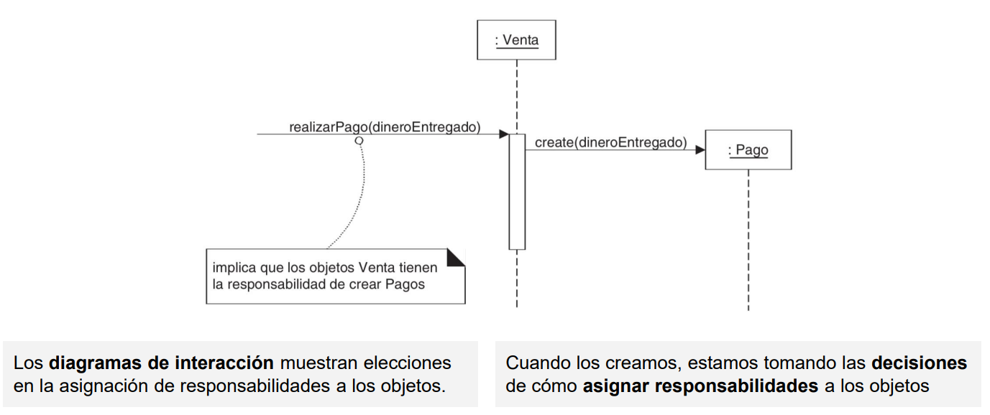
Responsabilidades y diagramas de interacción

Slide 13
Patrones

Slide 14
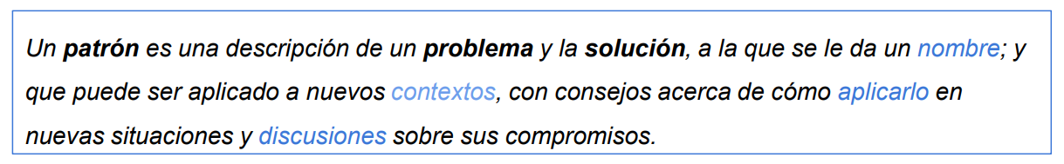
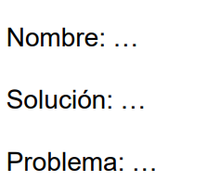
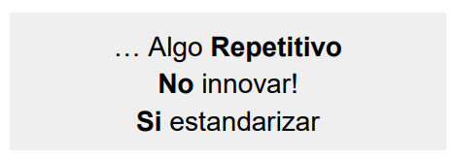
Patrones

Slide 15
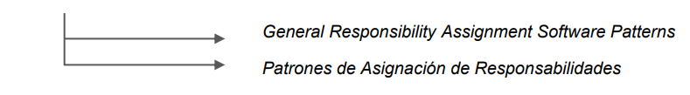
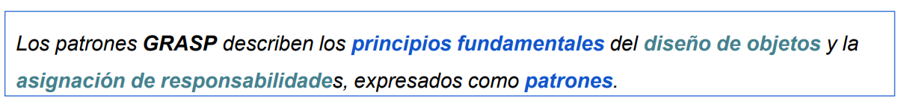
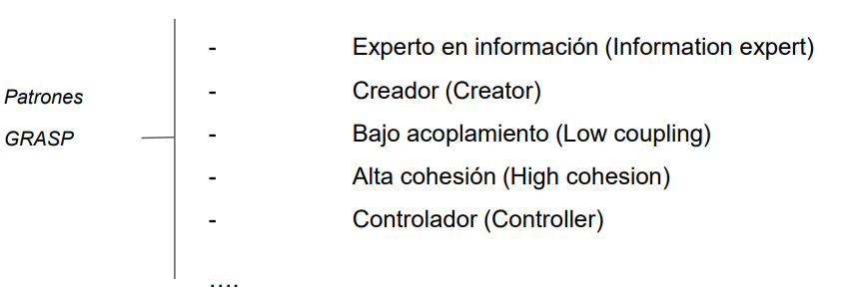
GRASP

Slide 16
Experto en información

Slide 17
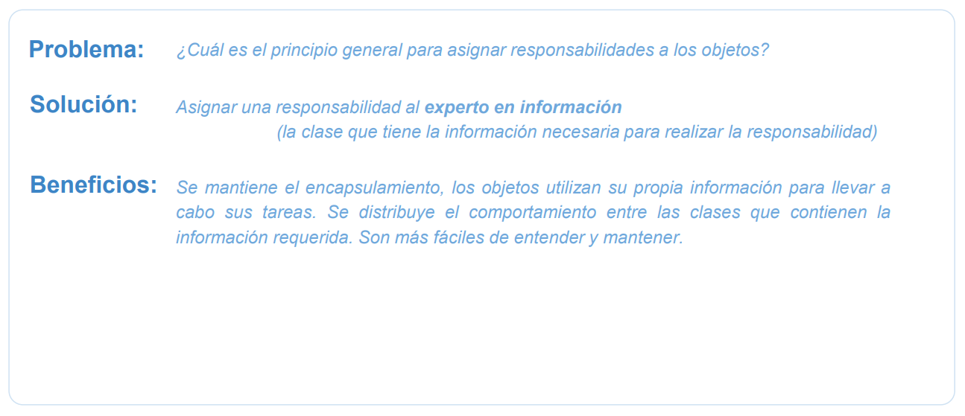
GRASP
Experto en información (o Experto)

Slide 18
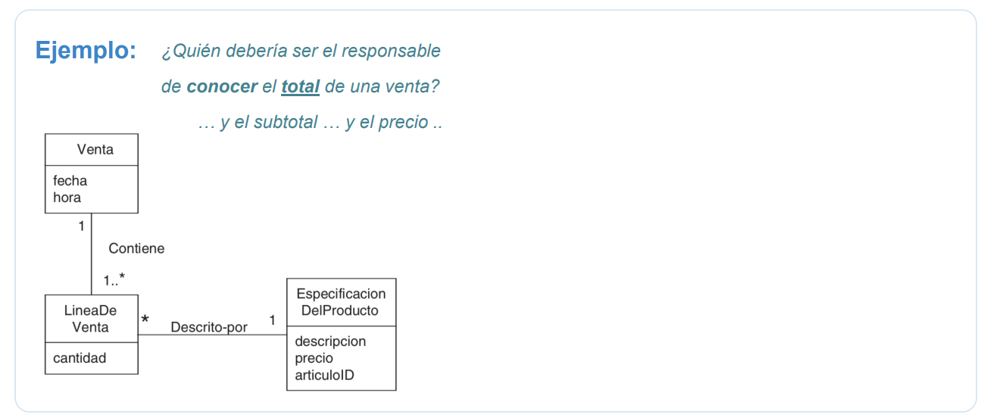
GRASP
Experto en información (o Experto)

Slide 19
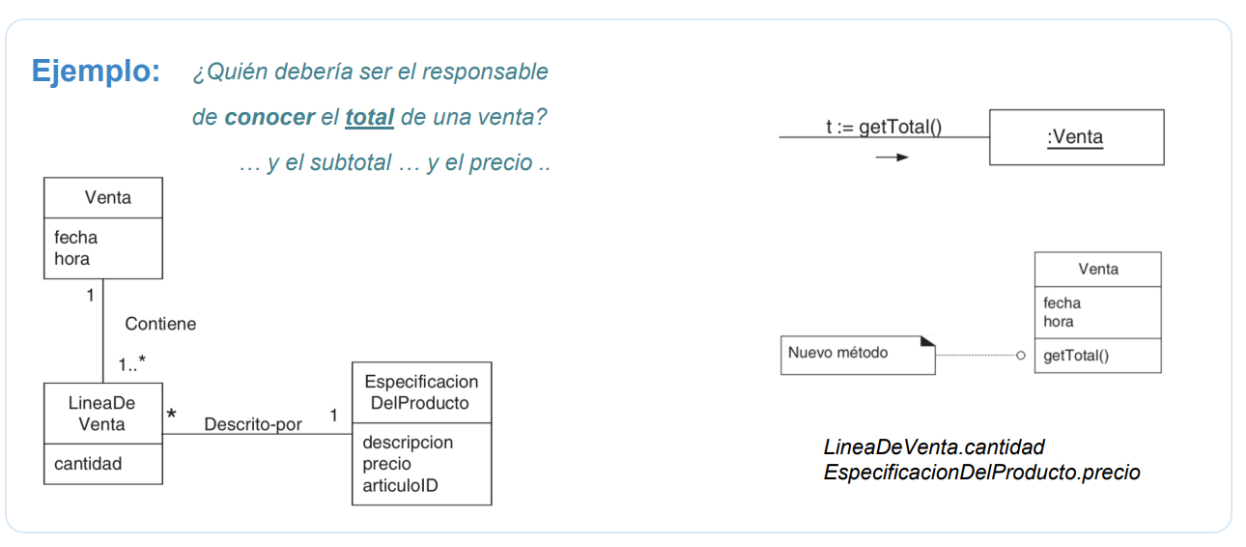
GRASP
Experto en información (o Experto)

Slide 20
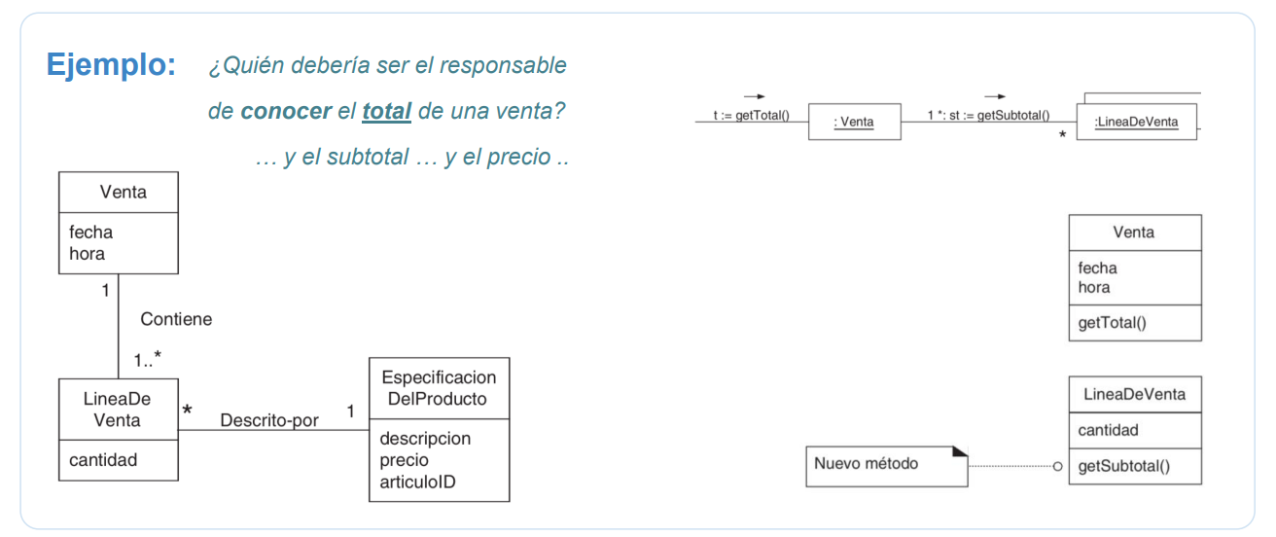
GRASP
Experto en información (o Experto)

Slide 21
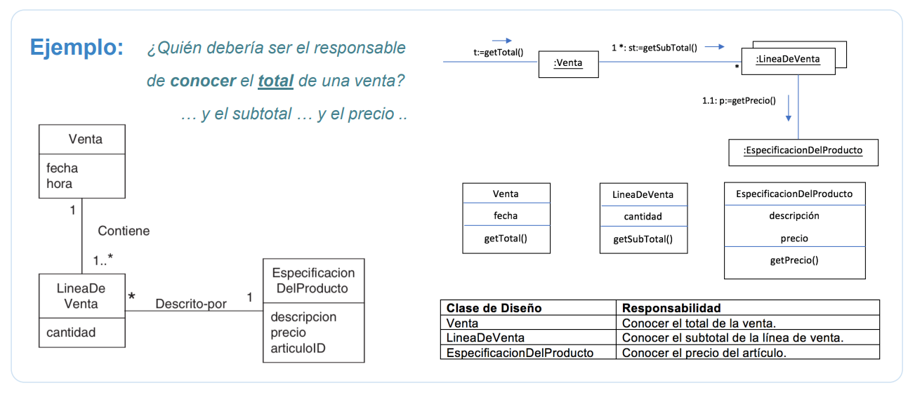
GRASP
Experto en información (o Experto)

Slide 22
Creador

Slide 23
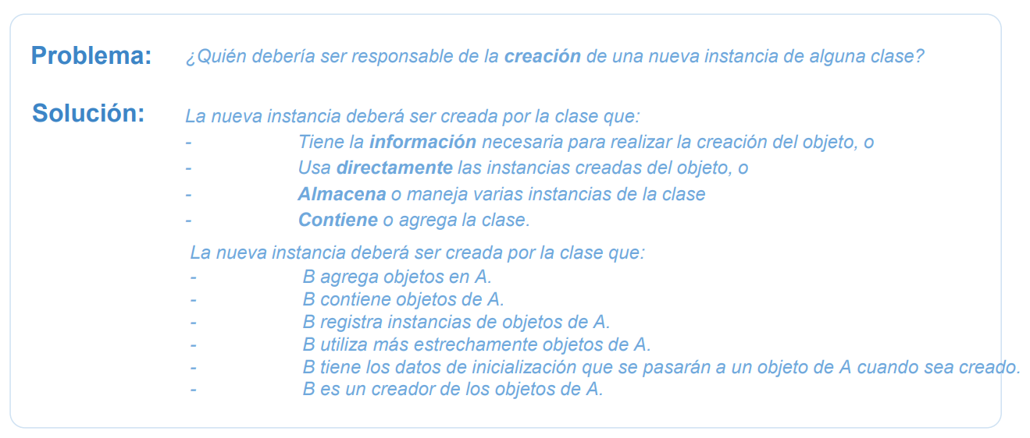
GRASP
Creador - Creator

Slide 24
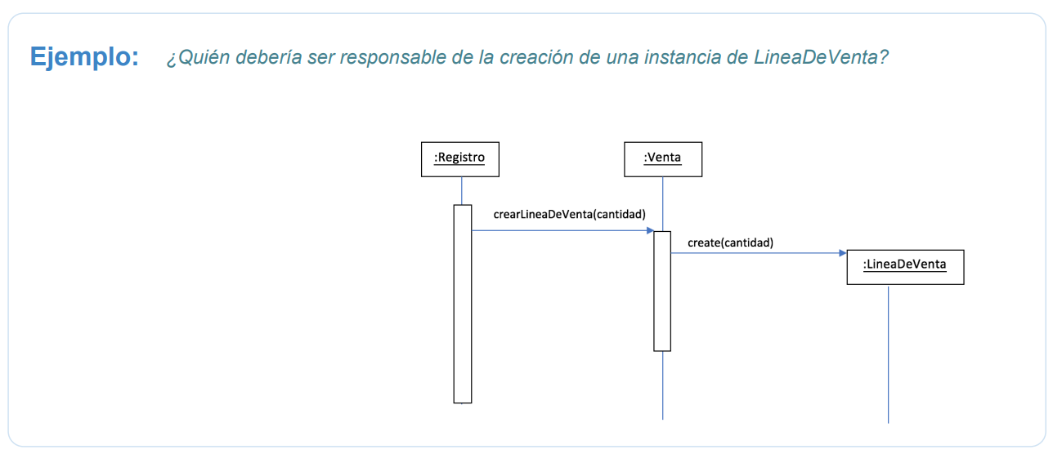
GRASP
Creador - Creator

Slide 25
Bajo Acomplamiento

Slide 26
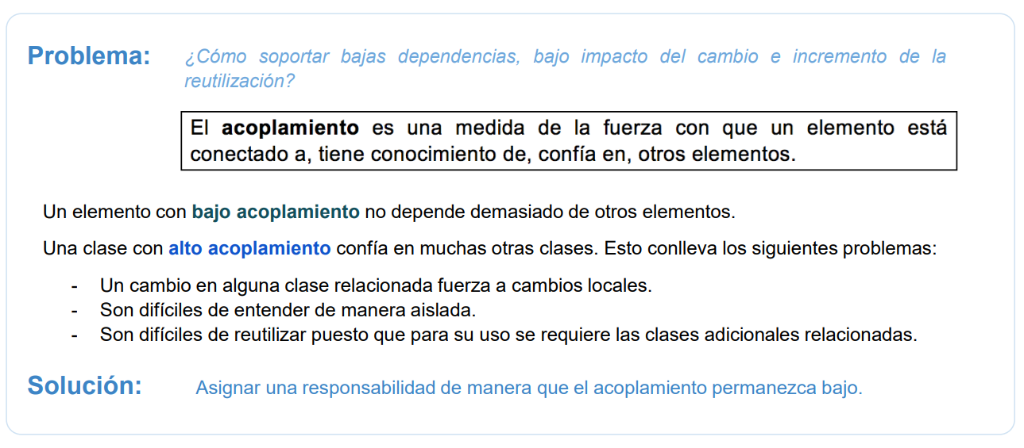
GRASP
Bajo acomplamiento (Low Coupling)

Slide 27
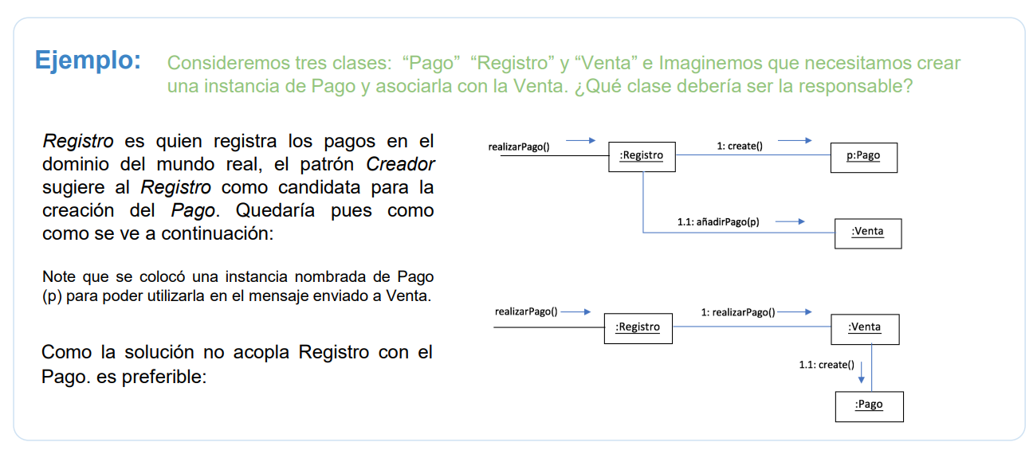
GRASP
Bajo acomplamiento (Low Coupling)

Slide 28
Alta cohesión

Slide 29
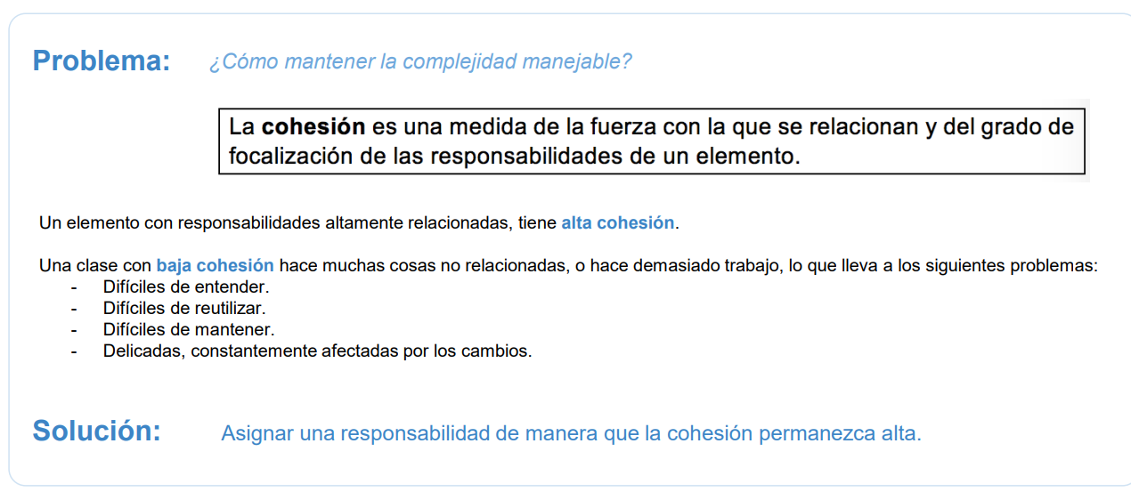
GRASP
Alta cohesión

Slide 30
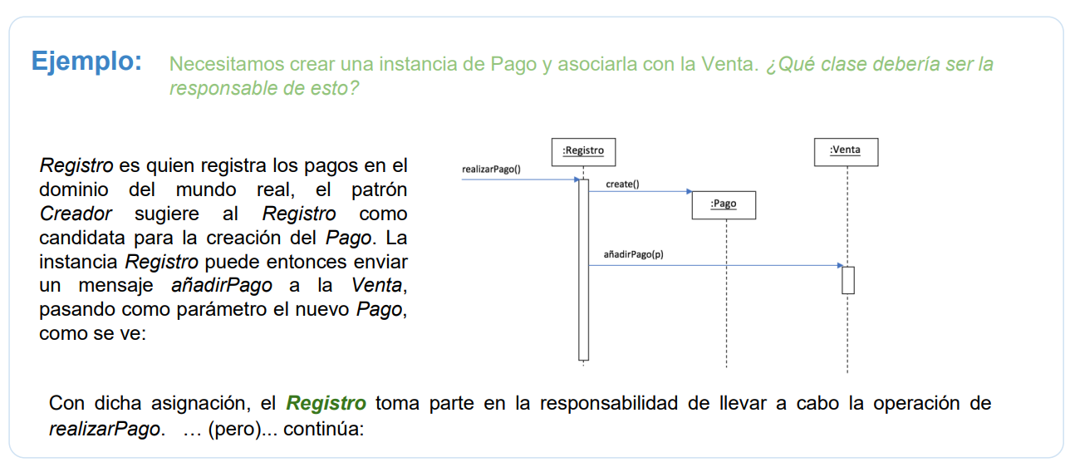
GRASP
Alta cohesión

Slide 31
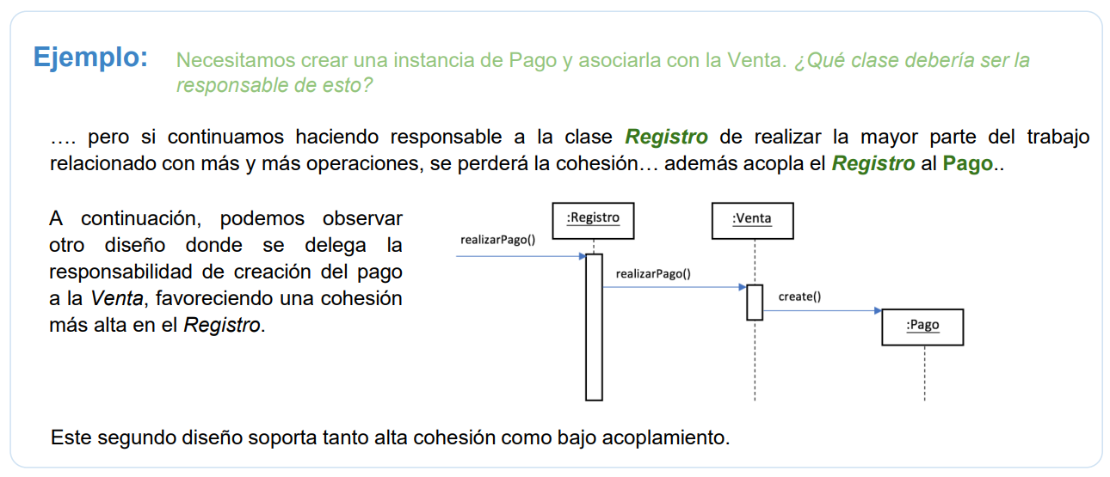
GRASP
Alta cohesión

Slide 32
Controlador

Slide 33
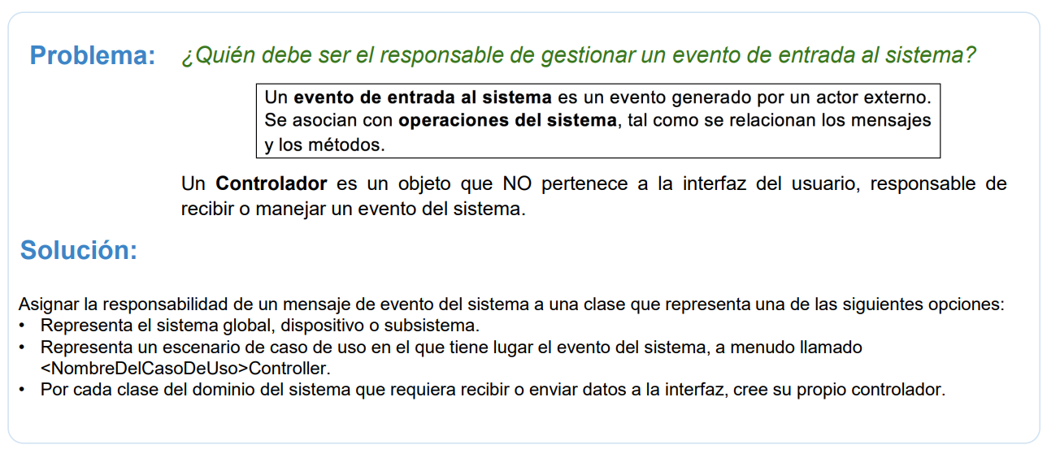
GRASP
Controlador - Controller

Slide 34
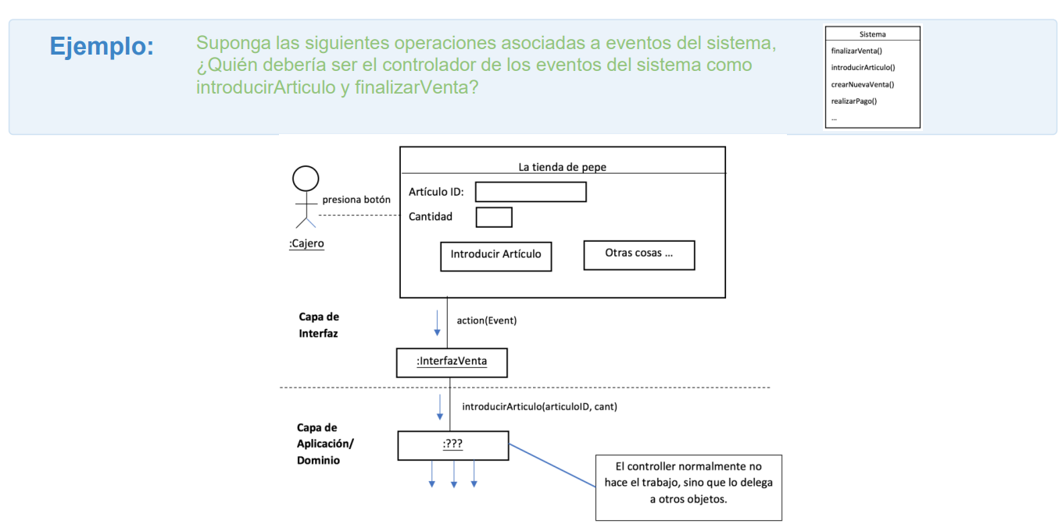
GRASP
Controlador - Controller

Slide 35
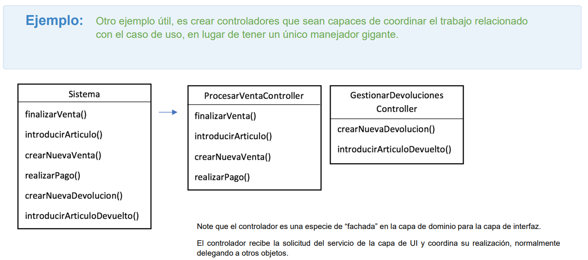
GRASP
Controlador - Controller

Slide 36
Síntesis

Slide 37
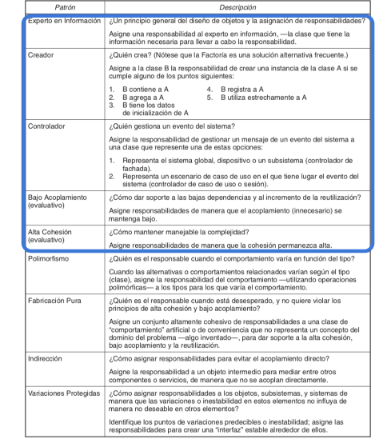
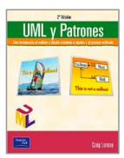
Síntesis
Patrones de Software Generales para la Asignación de Responsabilidades
GRASP

Slide 38
¿Preguntas?

Slide 39

Bibliografía utilizada para este recurso
LARMAN, Craig; GARCÍA MOLINA, Jesús. UML y patrones: una introducción al análisis y diseño orientado a objetos y al proceso unificado. 2a ed. 2003. Madrid: Pearson Educación. xxv, 590 p. ISBN: 9788420534381

Slide 40
¡Muchas gracias!​

